Slide 1
" Importancia del Metano y el sector agropecuario para el cumplimiento del ndc de méxico"
Dr. Andrés Flores Montalvo
14 de febrero de 2018. México, D.F.

Slide 2
Contenido
Contexto – el metano como GEI
México – emisiones de metano y sectores mas relevantes
Retos y oportunidades en la mitigación de emisiones de metano

Slide 3
Contexto – el metano como gas de efecto invernadero
El bióxido de carbono (CO2) representa globalmente 72% de emisiones de GEI (acumulado desde la era preindustrial). El resto son otros gases, que tienen potenciales de calentamiento global mayor (en ocasiones de decenas de miles de veces)
El metano (CH4) es muy potente como gas de efecto invernadero. De acuerdo con el IPCC, tiene un potencial de calentamiento 28 veces mayor al CO₂ en un período de 100 años (72 a 86 veces en un período de 20 años, al ser un contaminante climático de vida corta). Representa cerca de 21% de las emisiones globales de GEI.
El metano es un componente primario del gas natural, y por lo tanto se generan emisiones importantes derivadas de la producción de petróleo y gas. El sector agropecuario es la principal fuente globalmente.

Slide 4
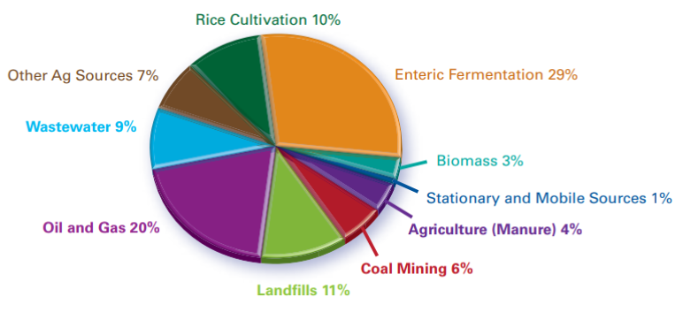
Emisiones antropogénicas globales de metano
20% deriva del sector petróleo y gas
21% del sector agrícola
29% del ganadero (fermentación entérica).
Fuente: Global Methane Initiative

Slide 5
Emisiones y metas en México
En México, del total de emisiones de GEI en 2013, el metano representa cerca de 19% (126 MtCO₂eq).
El NDC de México contempla la reducción de 25% de las emisiones de metano para el año 2030.
De las emisiones totales de metano en México, cerca de 31 MtCO₂eq derivan del sector petróleo y gas.
Casi 55 MtCO₂eq más provienen del sector agropecuario.

Slide 6
Inventario de emisiones de GEI de México 2013
 | GEI (MtCO₂eq)
Fuentes móviles | 174
Generación de electricidad | 127
Residencial y comercial | 26
Petróleo y gas | 80
Industria | 115
Agricultura y ganadería | 80
Residuos sólidos y aguas residuales | 31
USCUSS (emisiones) | 32
TOTAL | 665
31 son metano
55 son metano
126 son metano
Fuente: INECC-SEMARNAT 2015

Slide 7
Emisiones tendenciales de GEI y metas del NDC
 | 2013 | 2030 | Meta 2030 no condicionada
Fuentes móviles | 174 | 266 | 218
Generación de electricidad | 127 | 202 | 139
Residencial y comercial | 26 | 28 | 23
Petróleo y gas | 80 | 137 | 118
Industria | 115 | 165 | 157
Agricultura y ganadería | 80 | 93 | 86
Residuos | 31 | 49 | 35
USCUSS (emisiones) | 32 | 32 | -14
TOTAL | 665 | 973 | 762
- 22%

Slide 8
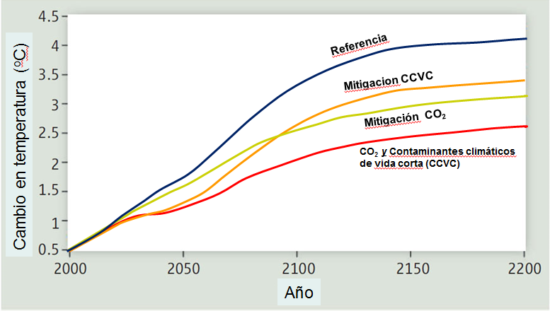
Es necesario reducir tanto CO2 como metano y otros CCVC

Slide 9
En conclusión - hace sentido mitigar metano y otros gases de los sectores petróleo y gas y agropecuario
Existen muchas opciones de mejora de bajo costo, y algunas que hasta se pagan solas en muchos casos.
Facilitan cumplir con las metas nacionales de mitigación de GEI.
Pueden también generar beneficios económicos y mejorar la competitividad (en cada sector).
Aportan a la seguridad energética y alimentaria, por el aumento en la producción y eficiencia.
Los datos se ilustrarán en las presentaciones

Slide 10
Muchas gracias
Dr. Andrés Flores Montalvo
Director de Cambio Climático y Energía
World Resources Institute México
andres.flores@wri.org
www.wri.org

